Slide 1
CHÀO MỪNG CÁC EM
ĐẾN VỚI BÀI HỌC HÔM NAY!

Slide 2
CHỦ ĐỀ 1: MÁY TÍNH VÀ EM
BÀI 1. EM CÓ THỂ LÀM GÌ VỚI MÁY TÍNH?

Slide 3
NỘI DUNG BÀI HỌC
01
02
Em có thể làm gì với máy tính?
Thực hành chơi trò chơi mê cung trên máy tính

Slide 4
02
THỰC HÀNH CHƠI TRÒ CHƠI MÊ CUNG TRÊN MÁY TÍNH
02

Slide 5
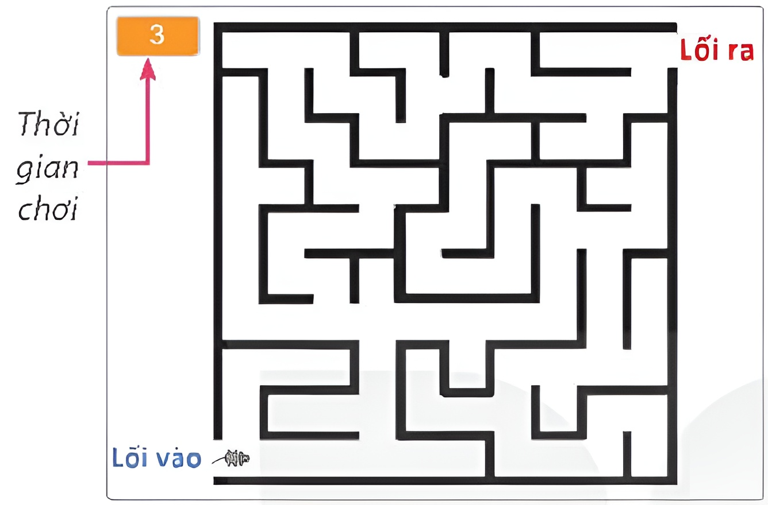
NHIỆM VỤ: CHƠI TRÒ CHƠI MÊ CUNG
Trong trò chơi, một chú chuột xuất phát từ Lối vào. Em hãy sử dụng các phím mũi tên để điều khiển chú chuột thoát khỏi mê cung, đi tới Lối ra.
Hình 1. Mê cung

Slide 6
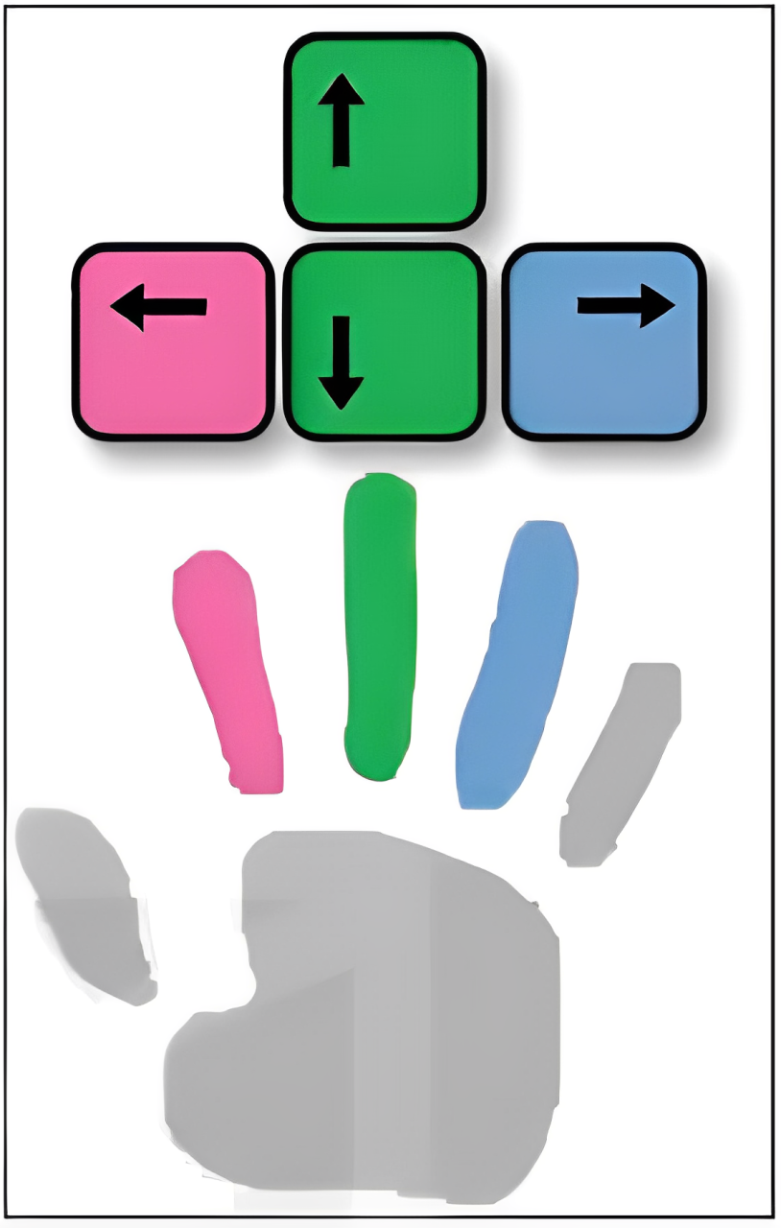
Hướng dẫn:
Bước 1: Khởi động phần mềm Scratch và mở tệp Mecung. Giao diện trò chơi được mở ra trên màn hình tương tự Hình 1.
Bước 2: Nháy chuột vào nút cờ xanh để bắt đầu chơi. Sử dụng các phím mũi tên để điều khiển chú chuột di chuyển từ Lối vào đến Lối ra.
Hình 2. Ngón tay nhấn các phím mũi tên

Slide 7
GHI NHỚ
Trò chơi mê cung là một chương trình viết bằng Scratch. Nếu chăm chỉ học tập và tìm hiểu, em cũng có thể tự mình viết được những chương trình trò chơi thú vị như vậy.

